Slide 1
TECHNOLOGIE SÍTÍ 5G A JEJICH BEZPEČNOST
Jakub Komárek

Slide 2
Obsah
Co je to 5G
Co přináší
Využití/Příklady užití
Nové technologie
Frekvence
mMIMO
SLICING
Bezpečnost
Autentizace uživatele
Rizika
Závěr

Slide 3

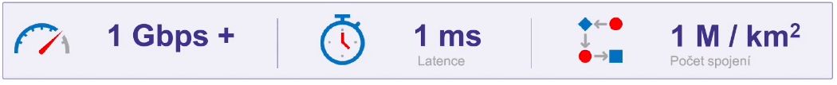
Co je to 5G
Jedná se o 5 generaci bezdrátových systémů
Co nabízí:
Větší variabilita
Rozmanité použití
Větší bezpečnost
Širší pokrytí

Slide 4
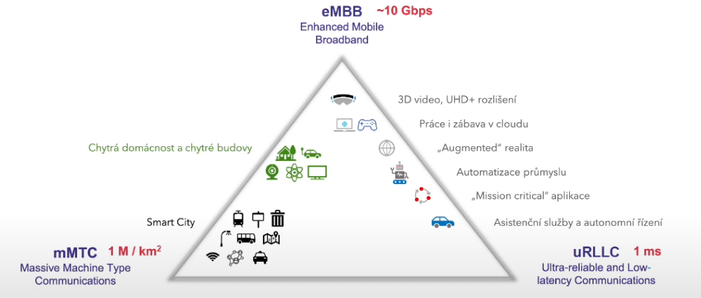
Využití/Příklady užití
Převzato od Holý, P. Týden Inovací 2020: 5G sítě - budoucnost pro digitální města [video]. CETIN

Slide 5
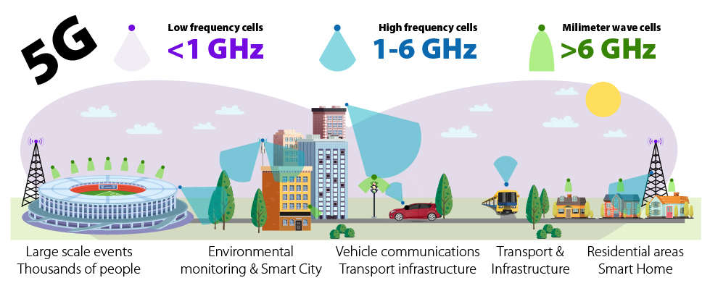
Frekvence
Převzato z https://eshop.sectron.eu/en/antennas/5g-antennas/

Slide 6
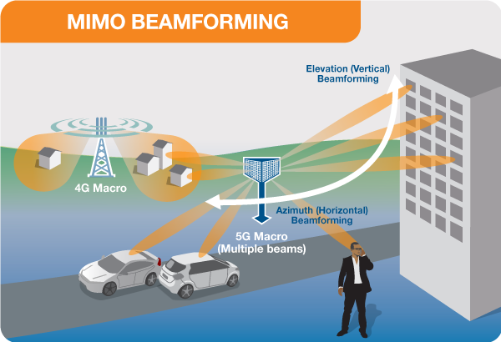
mMIMO
Zaměřování zařízení
Umožňuje komunikaci s vícero zařízeními na jednou
Předpokládané použití ve městech
Bude pracovat hlavně na vysokých frekvencích
Převzato z http://www.internationalspectrumcongress.gov.co/congreso/Documents/memorias/2020/FRYDERYK%20LEWICKI.pdf

Slide 7
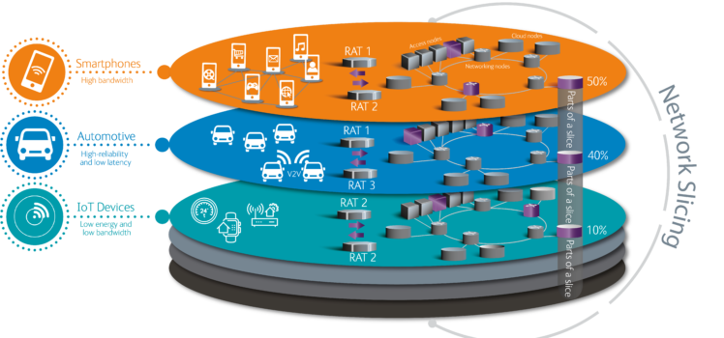
SLICING
Rozdělení fyzické sítě na více virtuálních podle potřeb
Různé úrovně zabezpečení
Převzato z https://www.viavisolutions.com/es-es/node/71717

Slide 8
Očekávané hrozby
Dos, DDos, Botnet
Vysoké počty zařízení, nízké latence, velké přenosové rychlosti dělají tuto formu útoku daleko nebezpečnější
Očekává se zapojení umělé inteligence a strojového učení
Vynucená degradace komunikace
Ke snadnějšímu prolomení útočník donutí zařízení přejít na nižší generaci sítě
Replikace obslužné sítě
Útočník se snaží získat důvěrná data replikací obslužné sítě
Snadnější úniky dat
Díky velkým přenosovým rychlostem budou případné úniky dat mnohem rychlejší

Slide 9
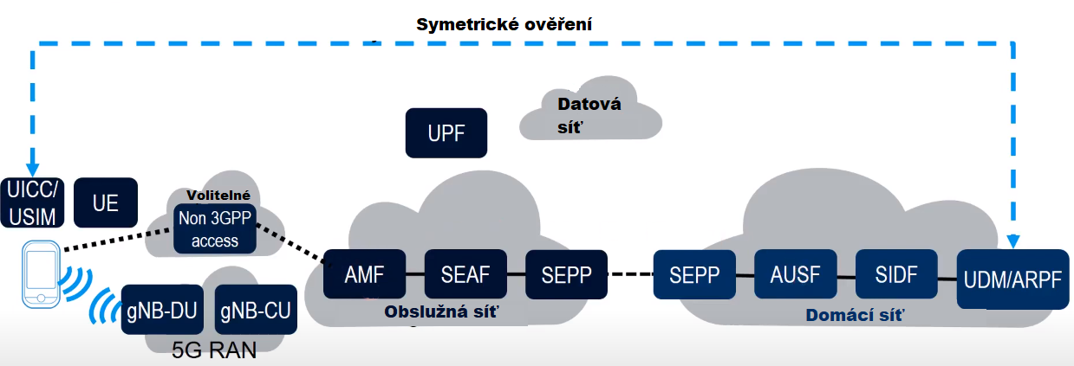
Autentizace uživatele
Převzato od Rohde Schwarz, R&S Thirty-Five: 5G security aspects

Slide 10
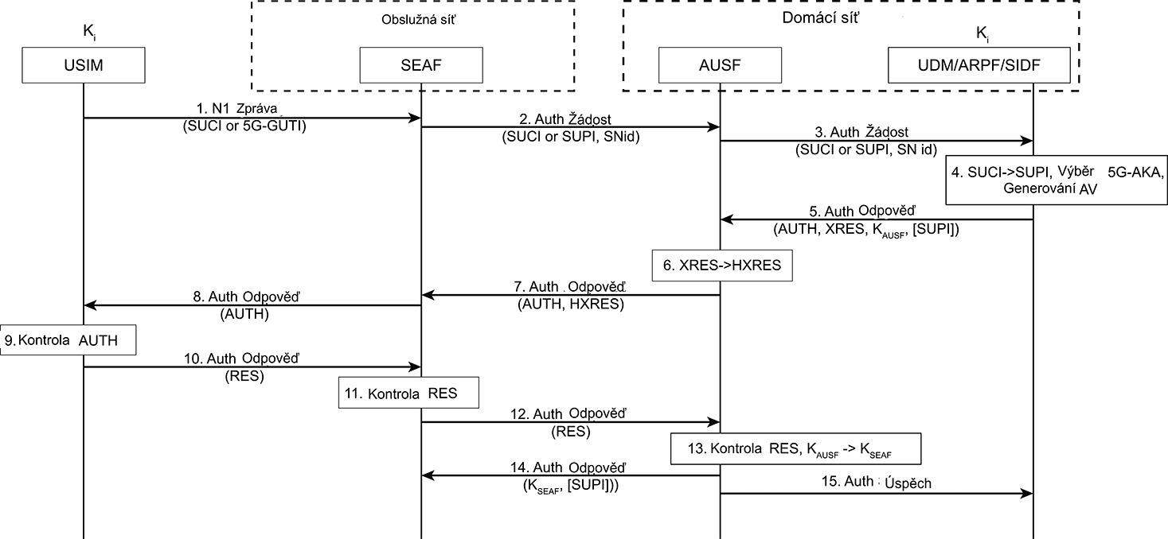
Autentizace uživatele
Převzato z https://www.cablelabs.com/insights/a-comparative-introduction-to-4g-and-5g-authentication

Slide 11

Závěr
Úspěch závisí na implementaci zabezpečení
Pokud se tato síť prosadí, bude tvořit základní kámen pro velkou část budoucích technologií

Slide 12
Zdroje
Holý, P. Týden Inovací 2020: 5G sítě - budoucnost pro digitální města [video]. CETIN, 2020 [cit. 2021-04-20]. Dostupné z: https://www.youtube.com/watch?v=-AdXpyS6eJk&ab_channel=CETIN
5G Network Slicing [online]. Viavi, 2021 [cit. 2021-04-23]. Dostupné z: https://www.viavisolutions.com/es-es/node/71717.
Craven, C. What Is the 5G Spectrum? Definition [online]. sdxcentral, 2020 [cit. 2021-04-20]. Dostupné z: https://www.sdxcentral.com/5g/definitions/what-is-5g-spectrum/.
5G Massive MIMO Testbed: From Theory to Reality [online]. Ni, 2019 [cit. 2021-04-21]. Dostupné z: https://www.ni.com/cs-cz/innovations/white-papers/14/5g-massivemimo-testbed--from-theory-to-reality--.html.
R&S Thirty-Five: 5G security aspects [video]. Rohde Schwarz, 2020 [cit. 2021-04-24].Dostupné z:https://www.youtube.com/watch?v=RgxHHqSxNlM&t=639s&ab_channel=RohdeSchwarz.
5G-AKA and EAP-AKA’ [online]. ResearchGate, 2021 [cit. 2021-04-24]. Dostupné z: https://www.researchgate.net/figure/5G-AKA-and-EAP-AKA-The-main-focus-is-onthe-5G-AKA-The-computation-of-RES-in-the-ME_fig3_326155249.
KOMÁREK, Jakub. Technologie sítí 5G a jejich bezpečnost. Brno, 2021. Semestrální projekt. Vysoké učení technické v Brně, Fakulta informačních technologií.

